Slide 1
Fotometrija
Kęstutis Masiliauskas
Klaipėdos "Vėtrungės" gimnazija

Slide 2
Fotometrija
Fotometrijoje naudojami fizikiniai dydžiai:
šviesos stipris, švie­sos srautas ir paviršiaus apšvieta.
- tai optikos skyrius, tiriantis šviesos energiją.

Slide 3
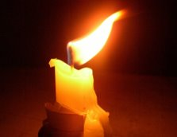
Šviesos stipris
- tai fizikinis dydis, apibūdinantis šviesos šaltinio spinduliavimo intensyvumą.
I - šviesos stipris, cd ( kandela )

Slide 4
Šviesos srautas
- tai fizikinis dydis, apibūdinantis šviesos energijos kiekį, tenkantį paviršiui per 1 s.
Φ – šviesos srautas, lm (liumenas)

Slide 5
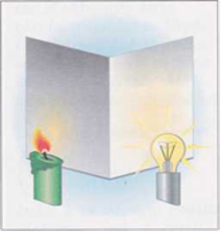
Paviršiaus apšvieta
- tai fizikinis dydis, lygus šviesos srautui, kuris tenka vienetinio ploto paviršiui.
E – apšvieta, lx (liuksas)

Slide 6
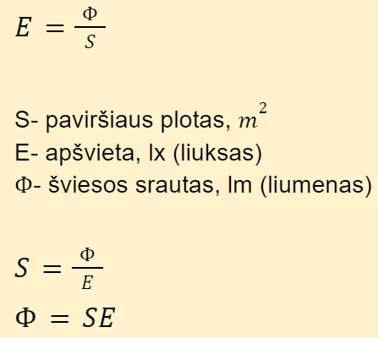

Slide 7
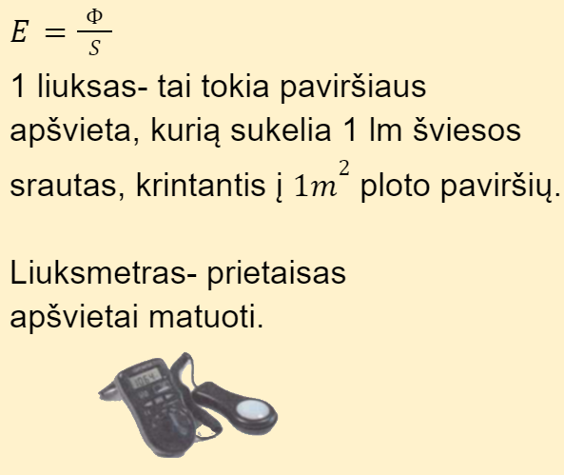

Slide 8
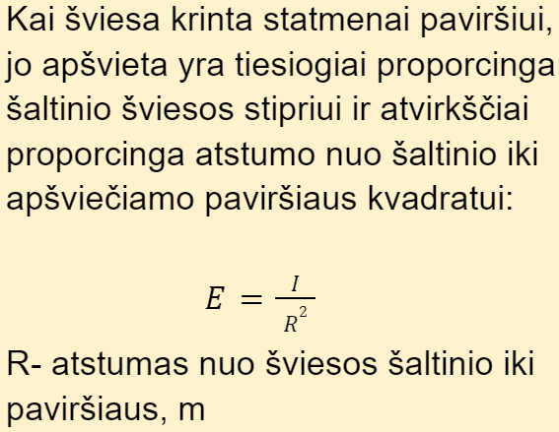

Slide 9
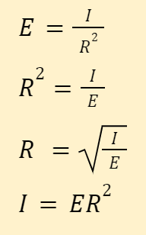

Slide 10
Paviršiaus apšvieta priklauso nuo:
šaltinio šviesos stiprio I;
atstumo nuo šviesos šaltinio
iki paviršiaus R;
3. šviesos spindulių kri­timo kampo
(kai jie krinta statmenai, paviršiaus apšvieta yra didžiausia).

Slide 11
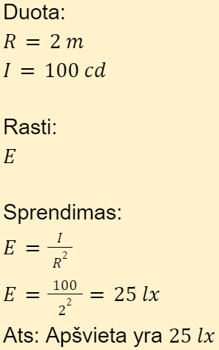

1 uždavinys:
Virš stalo per vidurį 2 m aukštyje kabo 100 cd elektros lemputė. Apskaičiuokite stalo po lempute paviršiaus apšvietą.

Slide 12
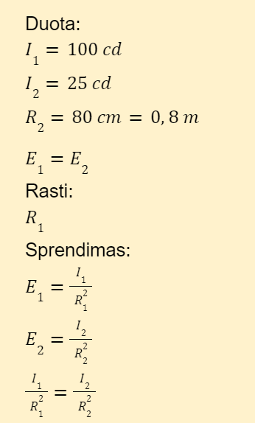

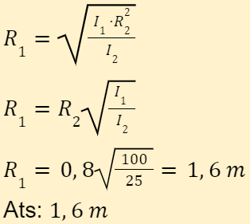
2 uždavinys:
Kokiu atstumu virš stalo reikia pakabinti 100 cd lemputę, kad ji apšviestų stalą po ja taip pat, kaip 25 cd lemputė 80 cm atstumu?

Slide 13

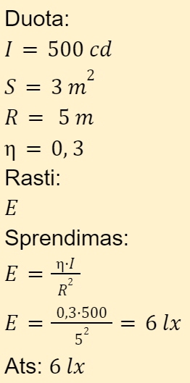
3 uždavinys:
Mokyklinio kino aparato lempa yra 500 cd šviesos stiprio. Į ploto ekraną, nutolusį nuo lempos 5 m, krinta tik 30% tos lempos skleidžiamos šviesos. Apskaičiuokite ekrano apšvietą.

Slide 14
TESTAS
1.
Kas yra
fotometrija?​
A
Tai optikos skyrius, tiriantis šviesos energiją.
B
Tai fizikinis dydis.
C
Tai optikos skyrius tiriantis šviesą ir lęšius.

Slide 15



2
Kokia yra apšvietos formulė​
A
B
C

Slide 16
3
Koks prietaisas matuoja apšvietą?
A Apšvietmatis
B Candelmetras
C Liuksmetras

Slide 17
4
Kaip paviršiaus apšvieta priklauso nuo spindulių kritimo kampo?
A Nepriklauso
B Statmenai krintanti šviesa sukuria didžiausią apšvietą
C Kuo didesnis kampas nuo statmens paviršiui, tuo bus didesnė apšvieta

Slide 18
5
Koks yra šviesos stiprio matavimo vienetas?
A kandela
B liuksas
C liumenas
D džaulis

Slide 19
6
Šviesos srauto žymėjimas yra:
A S
B R
C Φ

Slide 20
7
Nuo ko priklauso paviršiaus apšvieta?
A Šviesos spindulių kritimo kampo
B Šaltinio šviesos stiprio
C Atstumas nuo šviesos šaltinio iki paviršiaus
D Visi teisingi

Slide 21

8
Šviesos srauto matavimo vienetas yra:
A liumenas
B liuksas
C kandela
D

Slide 22
9
Kokia raide žymima apšvieta?
A R
B E
C S

Slide 23
10
Koks fizikinis dydis apšvietos formulėje žymimas R?
A Atstumas nuo šviesos šaltinio iki paviršiaus
B Paviršiaus plotas
C Šviesos srautas
D Šviesos stipris

Slide 24
TESTO ATSAKYMAI:
1.
Kas yra
fotometrija?​
A
Tai optikos skyrius, tiriantis šviesos energiją.
B
Tai fizikinis dydis.
C
Tai optikos skyrius tiriantis šviesą ir lęšius.

Slide 25
2
Kokia yra apšvietos formulė​
A
B
C

Slide 26
3
Koks prietaisas matuoja apšvietą?
A Apšvietmatis
B Candelmetras
C Liuksmetras

Slide 27
4
Kaip paviršiaus apšvieta priklauso nuo spindulių kritimo kampo?
A Nepriklauso
B Statmenai krintanti šviesa sukuria didžiausią apšvietą
C Kuo didesnis kampas nuo statmens paviršiui, tuo bus didesnė apšvieta

Slide 28
5
Koks yra šviesos stiprio matavimo vienetas?
A kandela
B liuksas
C liumenas
D džaulis

Slide 29
6
Šviesos srauto žymėjimas yra:
A S
B R
C Φ

Slide 30
7
Nuo ko priklauso paviršiaus apšvieta?
A Šviesos spindulių kritimo kampo
B Šaltinio šviesos stiprio
C Atstumas nuo šviesos šaltinio iki paviršiaus
D Visi teisingi

Slide 31
8
Šviesos srauto matavimo vienetas yra:
A liumenas
B liuksas
C kandela
D

Slide 32
9
Kokia raide žymima apšvieta?
A R
B E
C S

Slide 33
10
Koks fizikinis dydis apšvietos formulėje žymimas R?
A Atstumas nuo šviesos šaltinio iki paviršiaus
B Paviršiaus plotas
C Šviesos srautas
D Šviesos stipris

